Slide 1
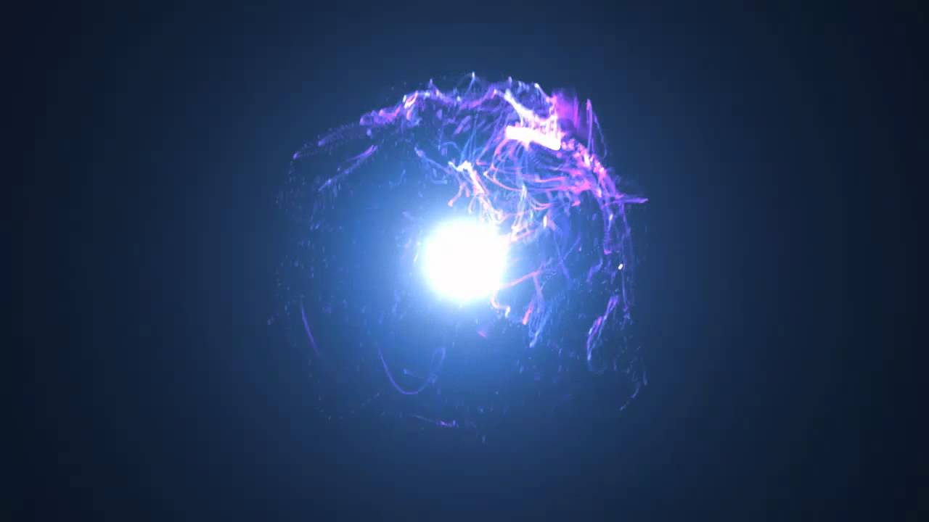
ეგზოტიკური მატერია
ვაჟა ლოლაძე

Slide 2
რას არის ეგზოტიკური მატერია?
არაბარიონული შედგენილობის მატერია რომელსაც გააჩნია ჩვენთვის ცნობილი მატერიისაგან განსხვავებული უცნაური თვისებებეი. მაგალითად უარყოფითი ან კომპლექსური მასა

Slide 3
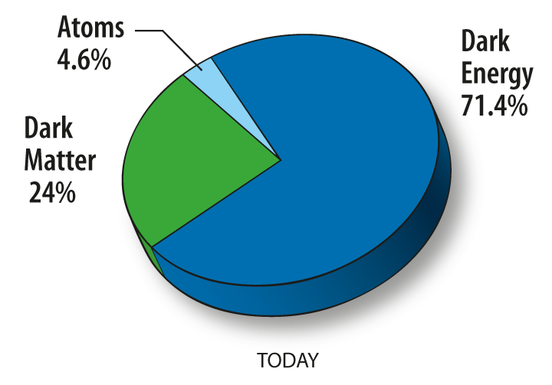
იმისათვის, რომ დაკვირვებად სამყაროში ჩამოყალიბებულიყო ქიმიურ ელემენტთა ის თანაფარდობა რასაც ჩვენ ვხედავთ საწყის სამყაროში არსებული მატერიის მხოლოდ ათი პროცენტი უნდა ყოფილიყო ბარიონული. დღეს კი ვხედავთ ომ არსებული მატერიის უდიდეს ნაწილს შეადგენს ბნელი მატერია შესაბამისად ჩნდება ეჭვი რომ იგი არაბარონულია დაწარმოადგენს რაიმე სახის ეგზოტიკურ მატერიას

Slide 4

უარყოფითი მასა
მიუხედავად იმისა, რომ უარყოფითი მასა თანამედროვე ფიზიკაში “მიუღბელია” იგი არ არღვევს არცერთ ფიზიკურ პრინციპს (მაგალითად ენერგია იმპულსის შენახვა) და ფარდოითობის ზოგადი თეორიის მათემატიკური აპარატი გამოდგება უარყოფითი მასის მატერიის გრავიტაციის აღსაწერადც.
როგორც დადებითი ისე უარყოფითი მასის შემთხვევაში სამი სახის მასა მასა: ინერციული, აქტიური და პასიური გრავიტაციული მასები ექვივალენტურია.
ფარდობითობის ზოგადი თეორია გვაძლევს:
დადებითი მასა იზიდავს ორივეს როგრც უარყოფით ისე დადებით მასას.
უარყოფითი მასა განიზიდავს დადებითი და უარყოფითი მასის სხეულებს.

Slide 5
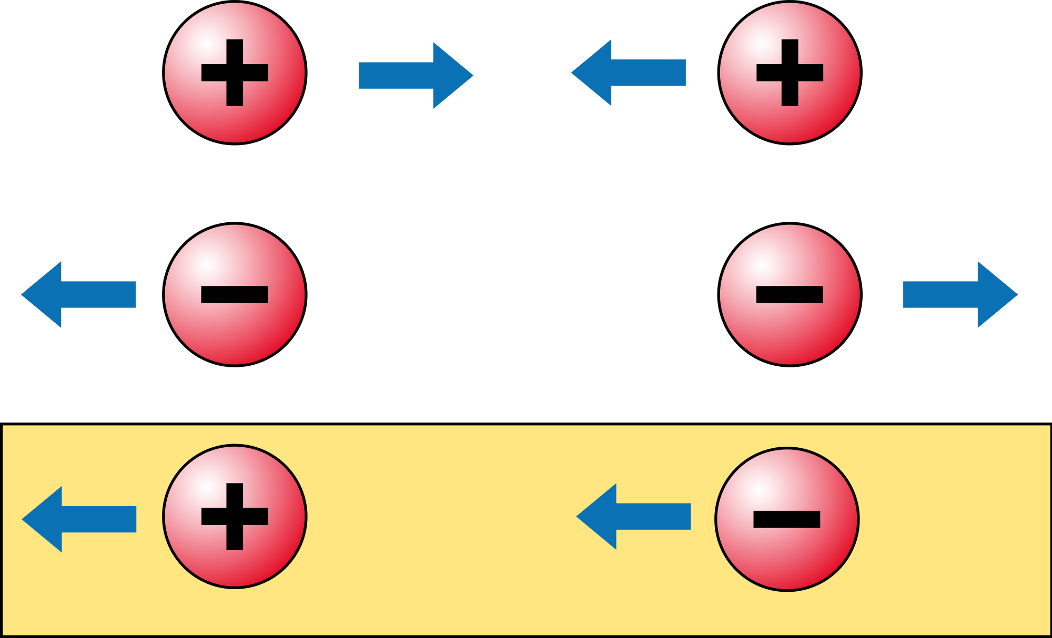

Slide 6
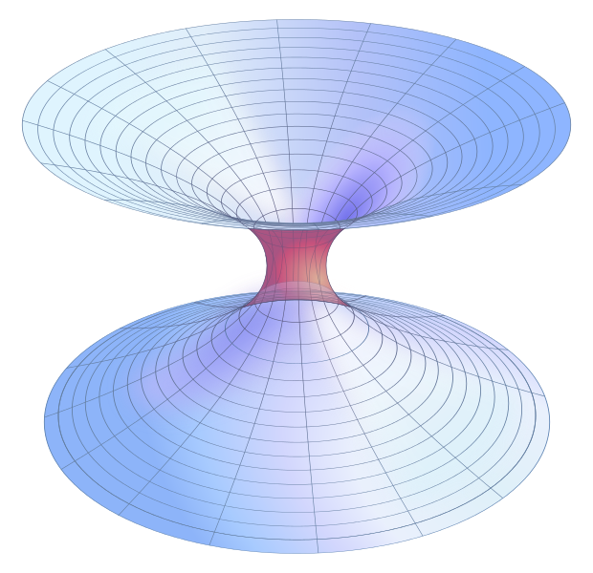
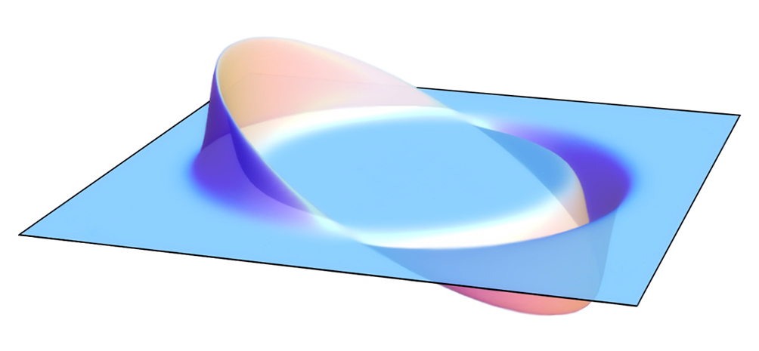
თუ უარყოფითი მასა მართლაც არსრბობს ჩვენ შევძლებს სინათლეზე სწრაფად მოვხვდეთ სამყაროს ამა თუ იმ ნაწილში
ჭია ხვრელი
ალკუბიერის ძრავი

Slide 7
კომპლექსური მასა
თეორიულ ნაწილაკს ტახიონს აქვს კომპლექსური მასა და იგი ყოველთვის მოძრაობს სინათლეზე სწრაფად.
E=

Slide 8
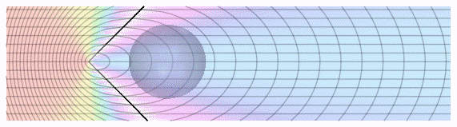
იმის გამო რომ ტახიონი მოძრაობს სინათლეზე სწრაფად ჩვენ ვერ დავინახავთ მას იმ მომენტში როდესაც იგი ჩაგვივლის ჩავლიდან გარკვეული დროის შემდეგ კი ჩვენ დავინახავთ ორ საპირისპიროდ მოძრავს სურათს ერთი აქედან თავად ტახიონია მეორე კი ჩერენკოვის გამოსხივებას (რადგან ტახიონის სიჩქარე მეტია სინათლისაზე)

Slide 9
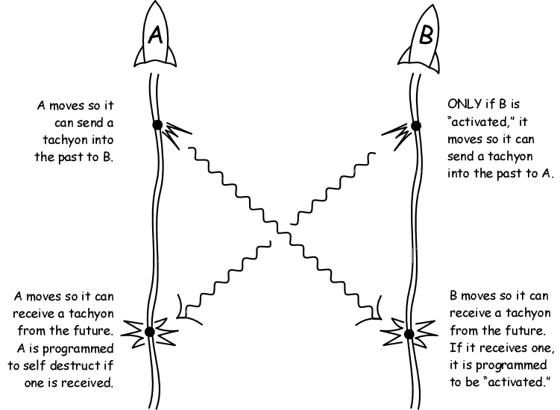
ტახიონების არსებობას მივყავართ თანამედროვე ფიზიკის თვალსაზრისით კიდევ ერთ აფსურდულ შედეგამდე: იმფორმაციის გადაცემა წარსულში.

Slide 10
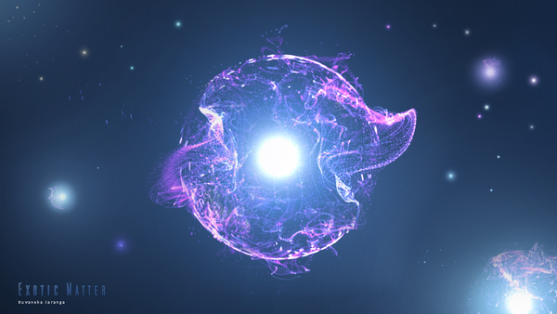
მადლობა ყურადღებისათვის

